Slide 1
Colab 활용
컴퓨터정보공학과
강 환수 교수

Slide 2
원격저장소인
수업자료 수정 반영

Slide 3
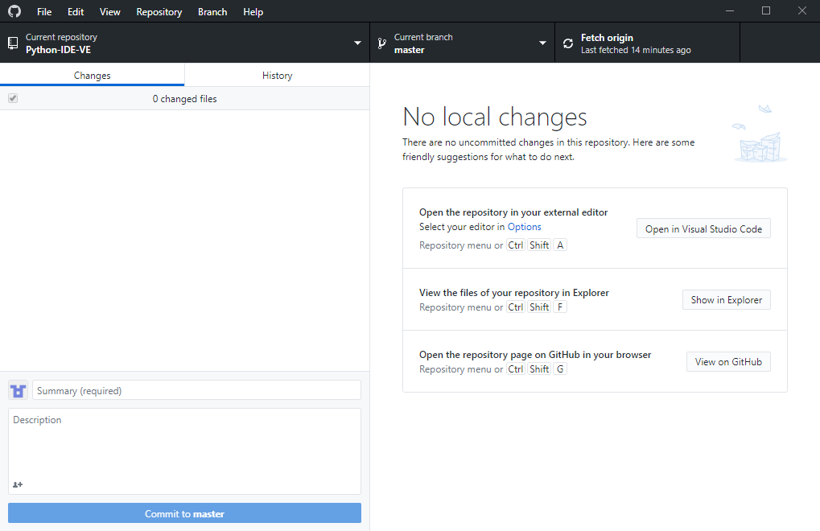
복사한 원격 저장소의 수정 반영
먼저 fetch origin 클릭

Slide 4
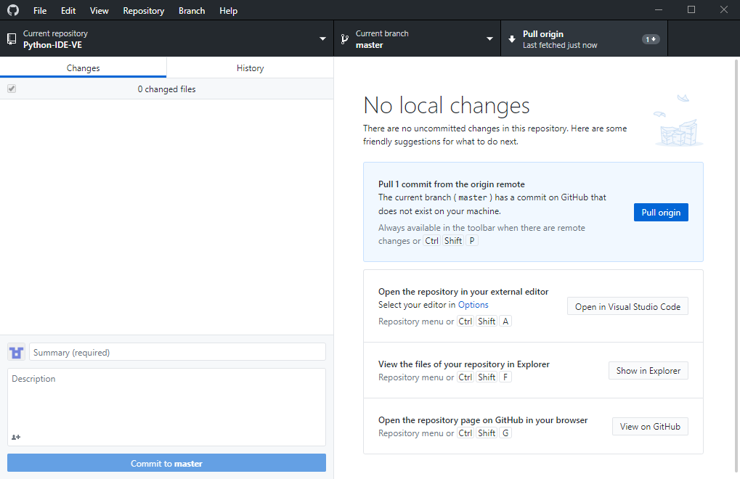
실제 수정 내용 내려 받기
이후 pull origin 클릭

Slide 5
깃허브의 노트 파일을
Colab에서 활용

Slide 6
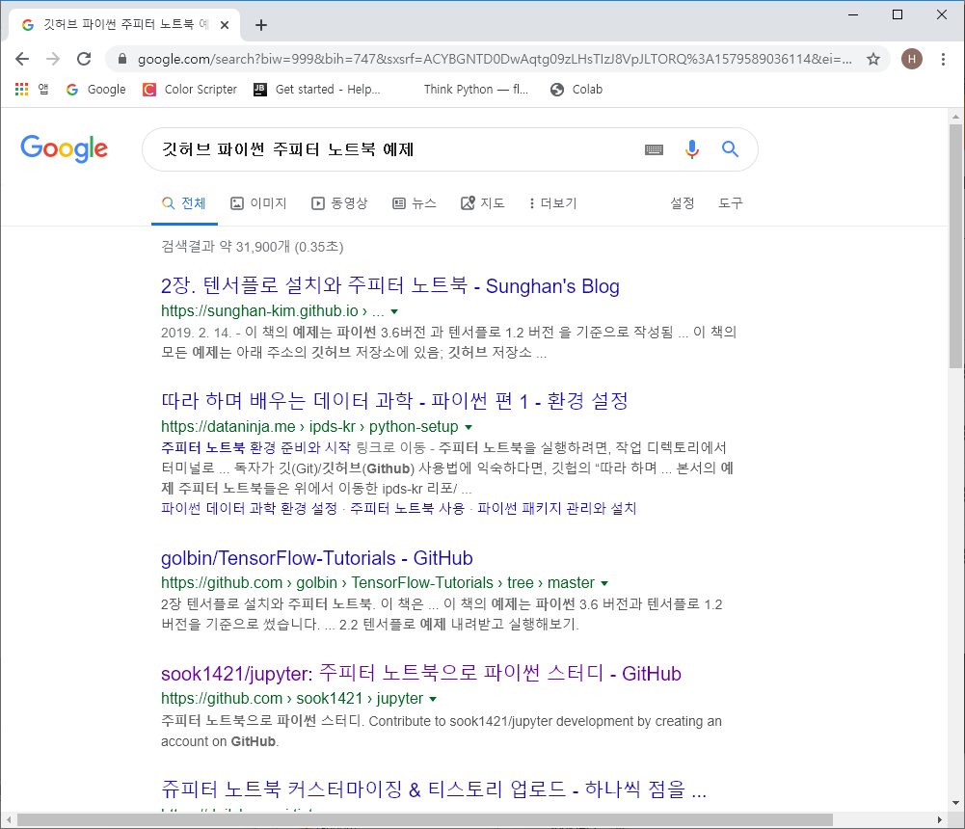
깃허브 사이트 검색
https://github.com/sook1421/jupyter

Slide 7
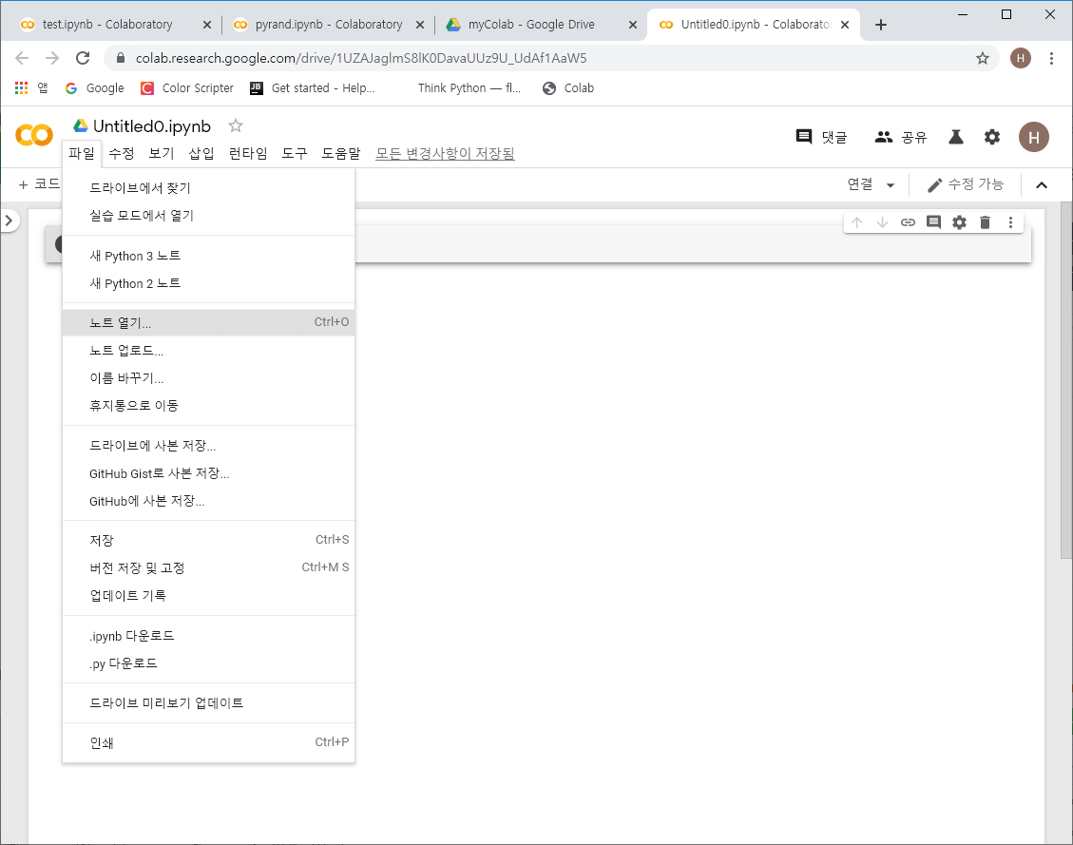
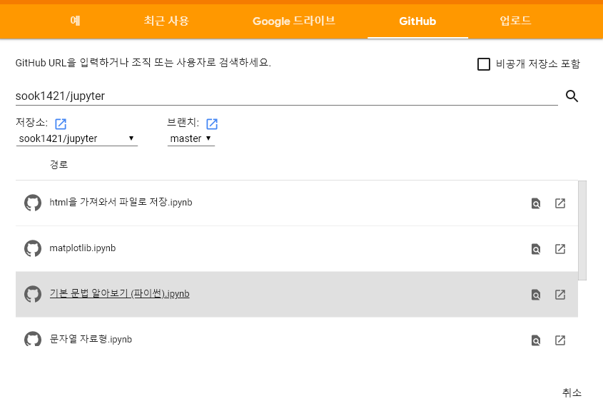
노트 열기
sook1421/jupyter

Slide 8
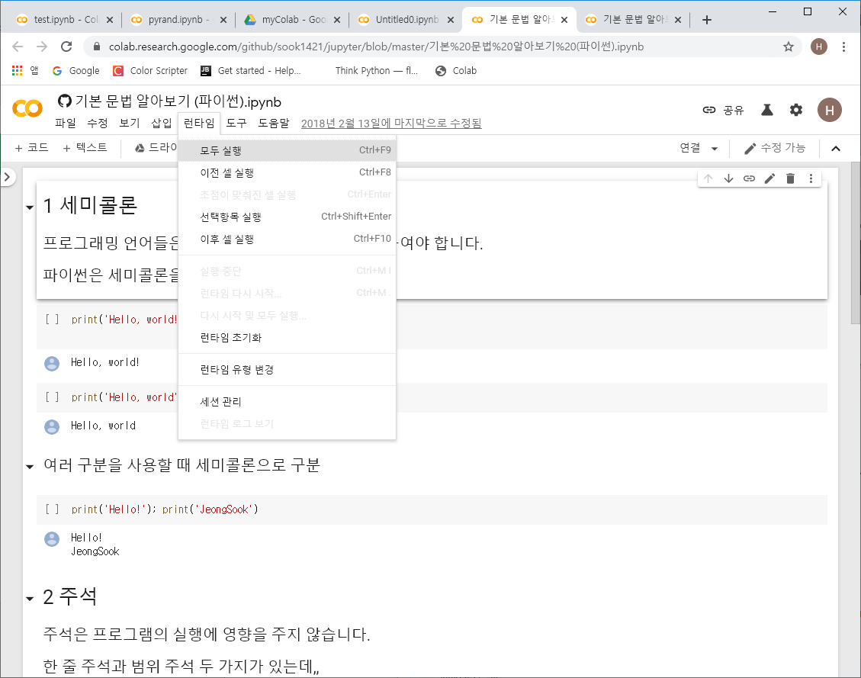
파일 열기 후
모두 실행

Slide 9
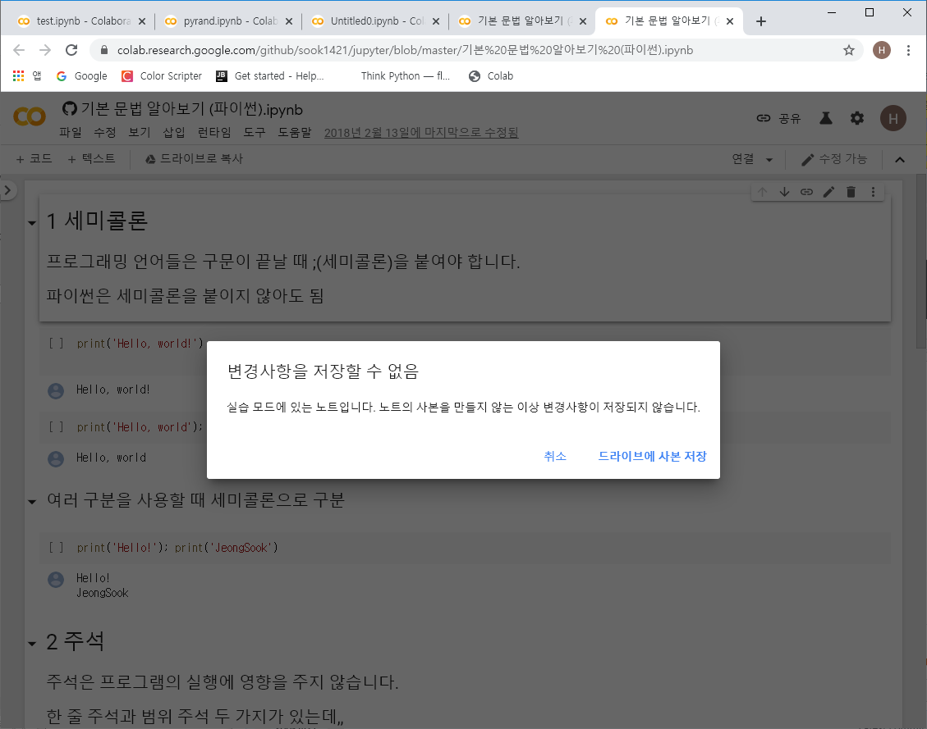
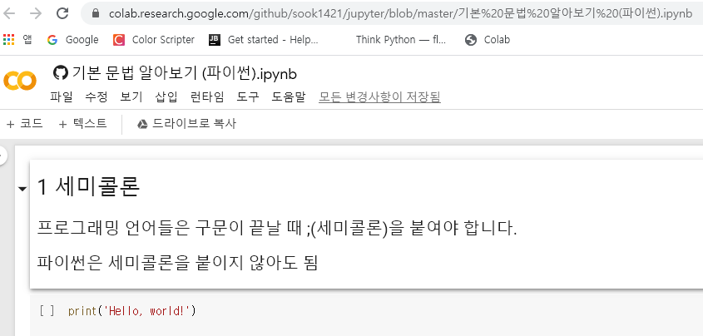
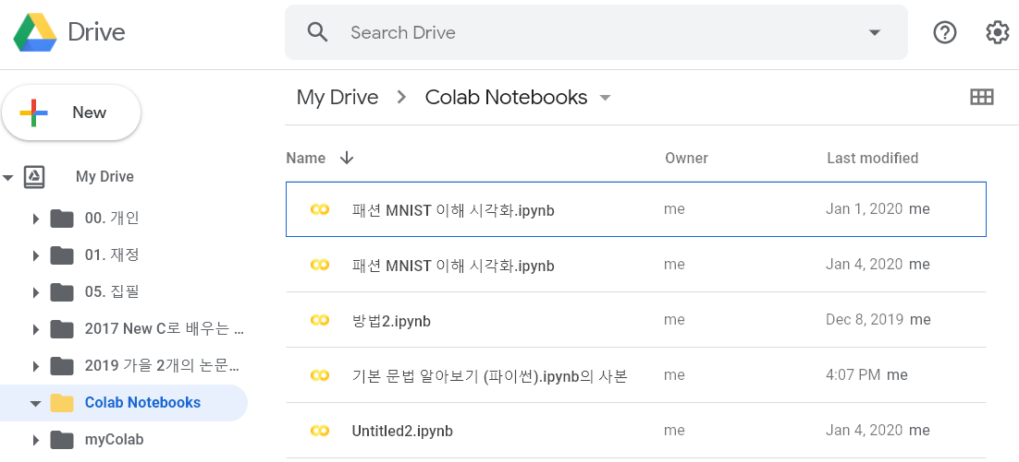
내 파일로 저장
저장
‘드라이브에 사본 저장…’이 먼저 필요
드라이브의 다음 폴더에 저장
Colab Notebooks
버튼 메뉴
드라이버로 복사 사용 권장

Slide 10
실습
‘케라스 창시자에게 배우는 딥러닝 깃허브’ 검색
https://github.com/gilbutITbook/006975

Slide 11
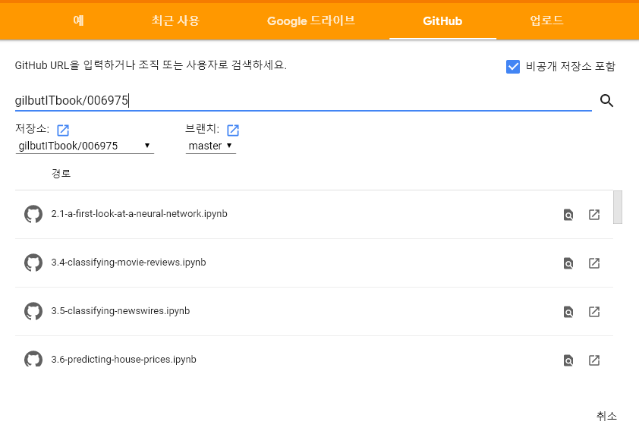
첫 파일 열기
2.1-a-first-look-at-a-neural-network.ipynb

Slide 12
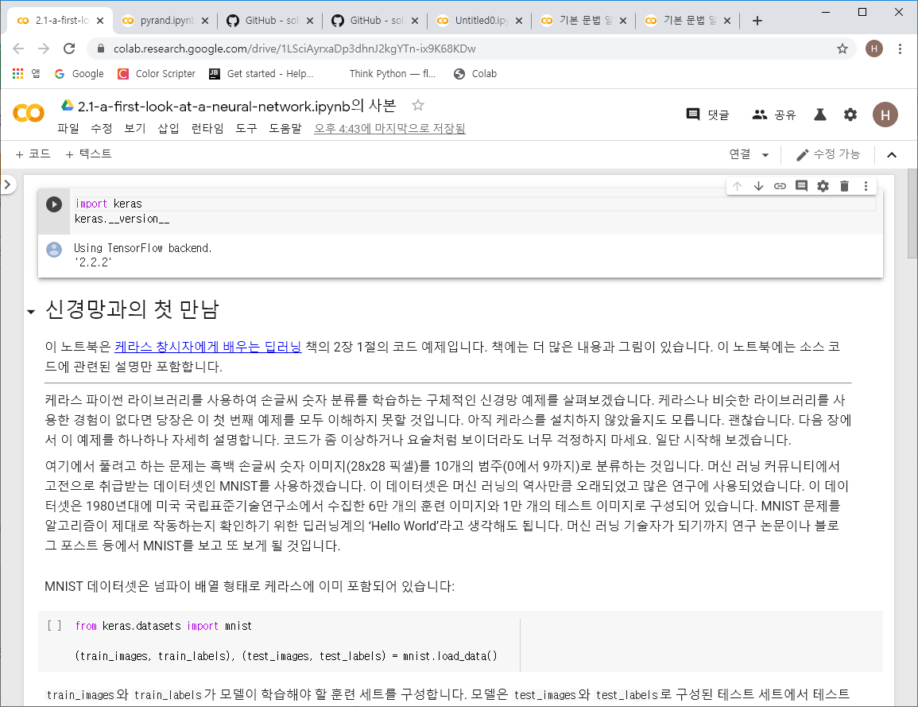
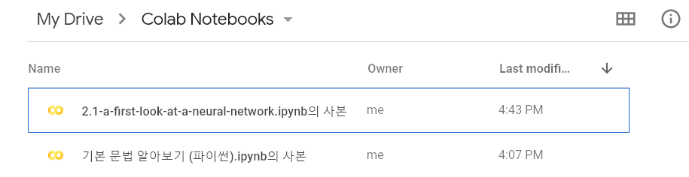
자신 드라이브에 저장

Slide 13
노트 파일의 깃허브 URL을
Colab으로 열기

Slide 14
노트 파일을 읽는 방법
단일 .ipynb 파일을 clone 하는 방법
https://github.com/~~~ 에서 ~~~ 부분을
https://colab.research.google.com/github/~~~ 로 교체

Slide 15
깃허브 노트 바로 코랩에서 열기
내가 알고 있는 노트 파일 url
https://github.com/zzsza/TIL/blob/master/python/tensorflow-1.ipynb
노트저장소
깃허브 서버 정보 빼고 다음 정보 확인
/zzsza/TIL/blob/master/python/tensorflow-1.ipynb
코랩 url 이후 /github 를 붙이고 계속 붙이기
https://colab.research.google.com
/github 추가
https://colab.research.google.com/github
다음 주소로 바로 접근
https://Colab주소/github/id/노트저장소/*.ipynb
https://colab.research.google.com/github/zzsza/TIL/blob/master/python/tensorflow-1.ipynb

Slide 16
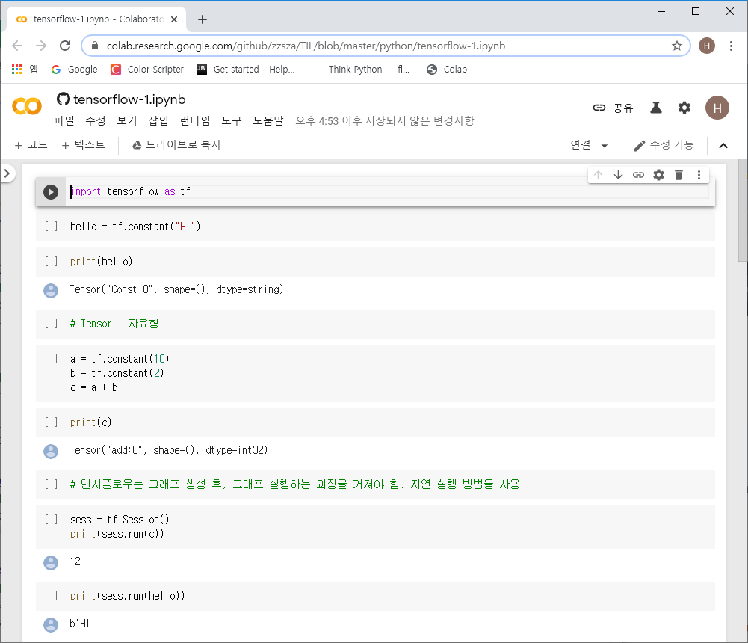
코랩 접속 화면

Slide 17
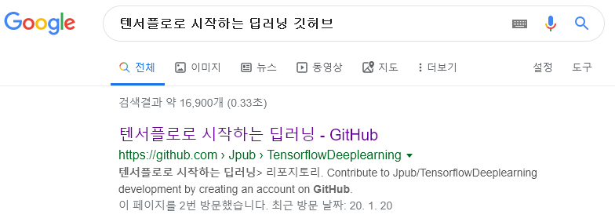
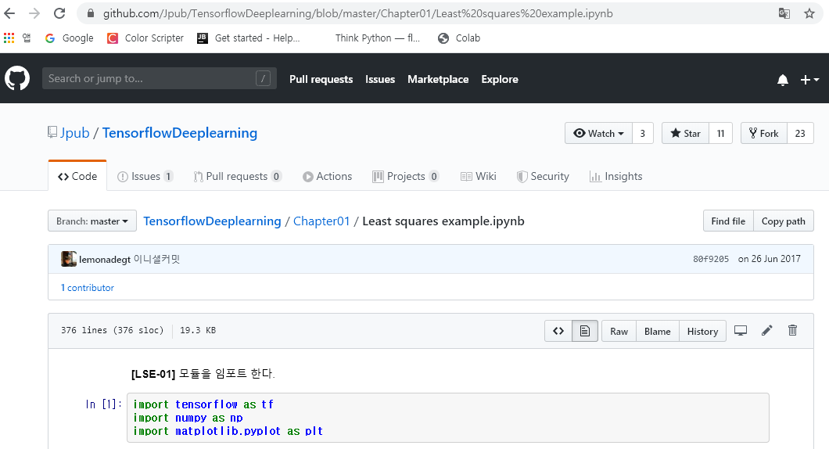
실습
텐서플로로 시작하는 딥러닝 깃허브
깃허브 페이지
https://github.com/Jpub/TensorflowDeeplearning/blob/master/Chapter01/Least%20squares%20example.ipynb

Slide 18
접속 url
코랩 url
https://colab.research.google.com
노트 url
/Jpub/TensorflowDeeplearning/blob/master/Chapter01/Least%20squares%20example.ipynb
결과
/github 추가
https://colab.research.google.com/github/Jpub/TensorflowDeeplearning/blob/master/Chapter01/Least%20squares%20example.ipynb#scrollTo=2ULb6gM5JWDO

Slide 19
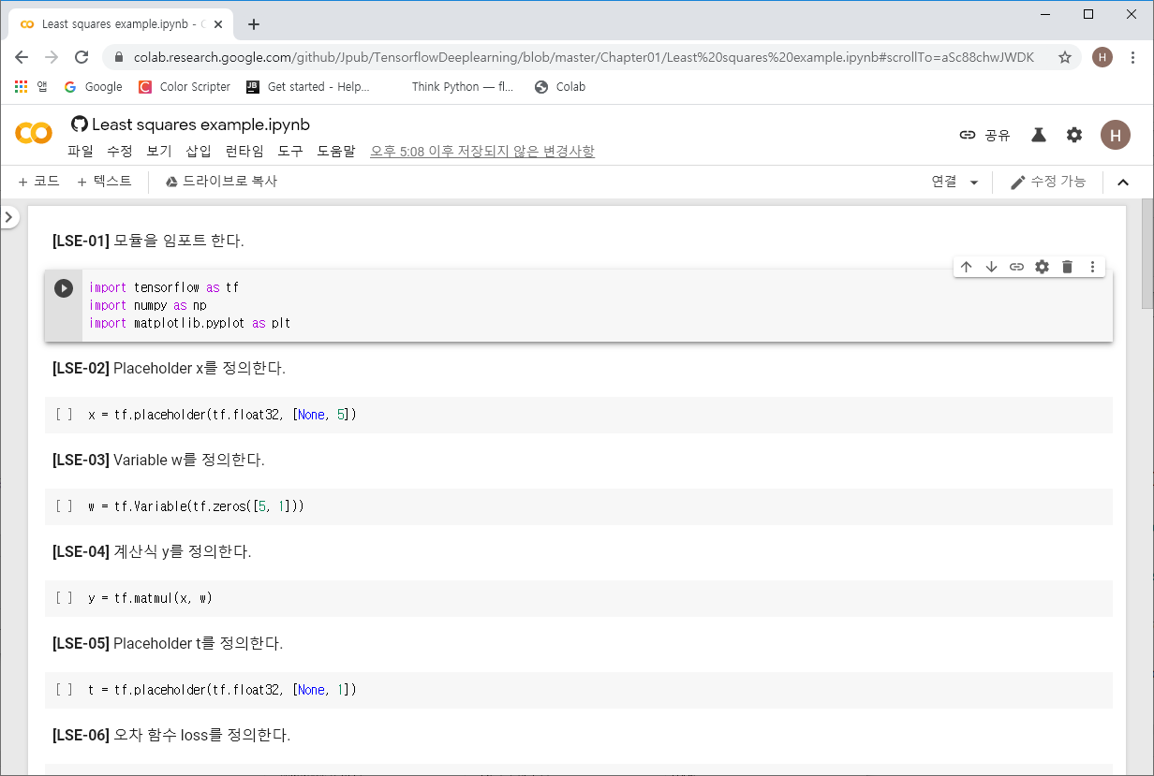
열기 성공
주소
https://colab.research.google.com/github/Jpub/TensorflowDeeplearning/blob/master/Chapter01/Least%20squares%20example.ipynb#scrollTo=2ULb6gM5JWDO

Slide 20
실습
우리 수업 사이트
https://github.com/lee7py/2021-py-IDE-VE/
파일
https://github.com/lee7py/2021-py-IDE-VE/blob/master/

Slide 21
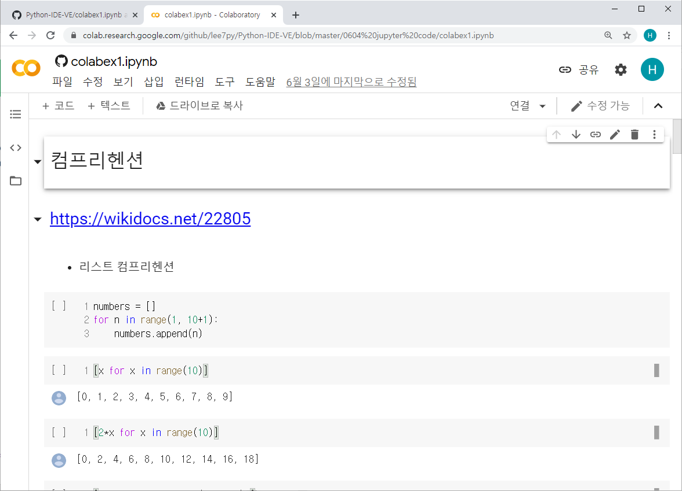
우리 자료 코랩으로 열기
URL
https://colab.research.google.com/github/lee7py/Python-IDE-VE/blob/master/0604%20jupyter%20code/colabex1.ipynb

Slide 22
Quiz
다음 설명 중 잘못된 것은?
인터넷 상에서 오픈한 주피터 노트북 파일은 코랩에서 사용할 수 없다.
코랩에서 바로 깃허브의 주피터 노트북 파일을 열 수 있다.
코랩에서 바로 깃허브 id만으로 주피터 노트북 파일을 찾아 열 수 있다.
코랩에서 작성한 파일도 주피터 노트북에서 사용할 수 있다.

Slide 23
구글 Colab 노트
Github에 저장

Slide 24
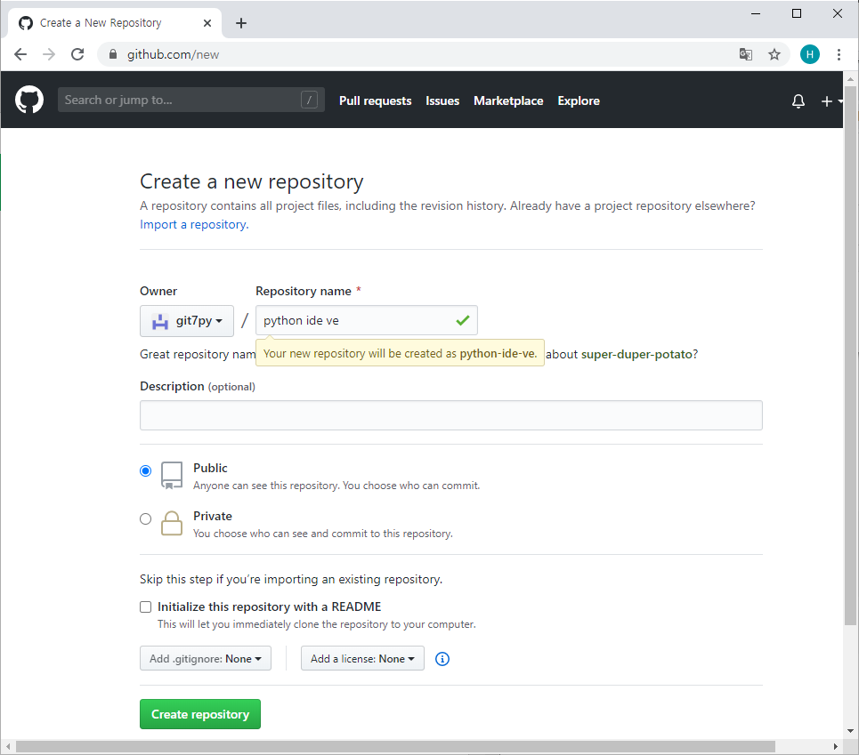
자신의 깃허브에 저장소를 하나 생성
Git7py에 하나 생성
Python ide ve

Slide 25
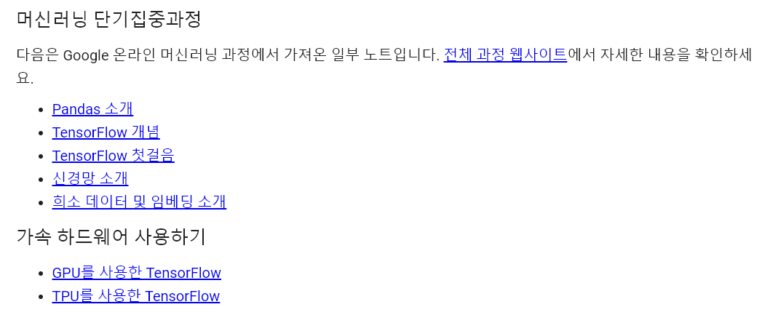
Welcome에서 Pandas 소개로 이동
다양한 자습 리소스 지원

Slide 26
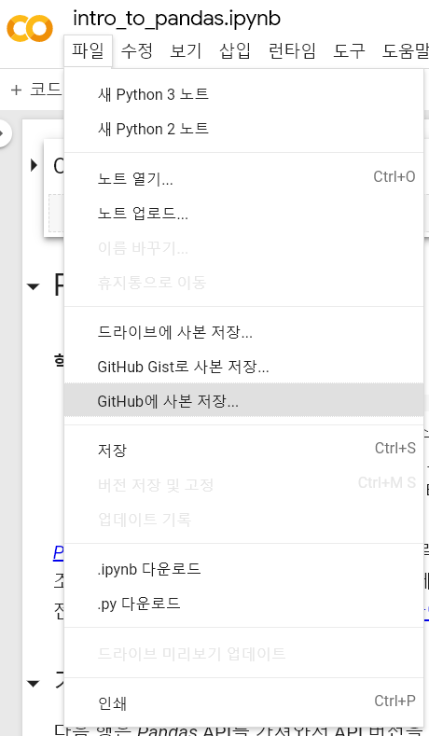
노트 파일에서 메뉴 선택
파일 하부
Github에 사본 저장

Slide 27
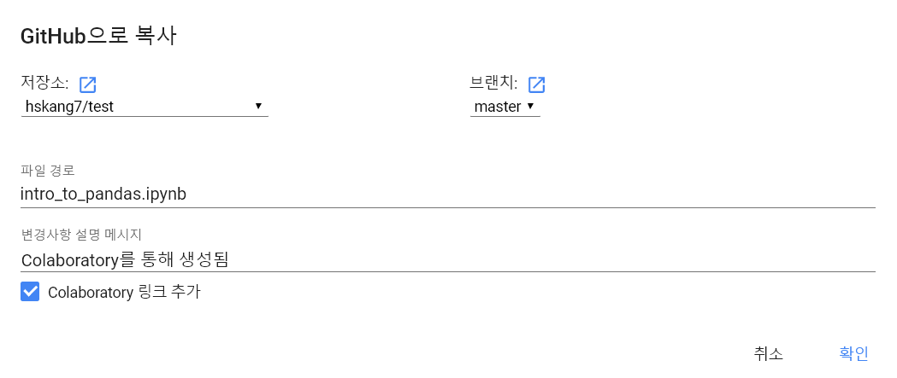
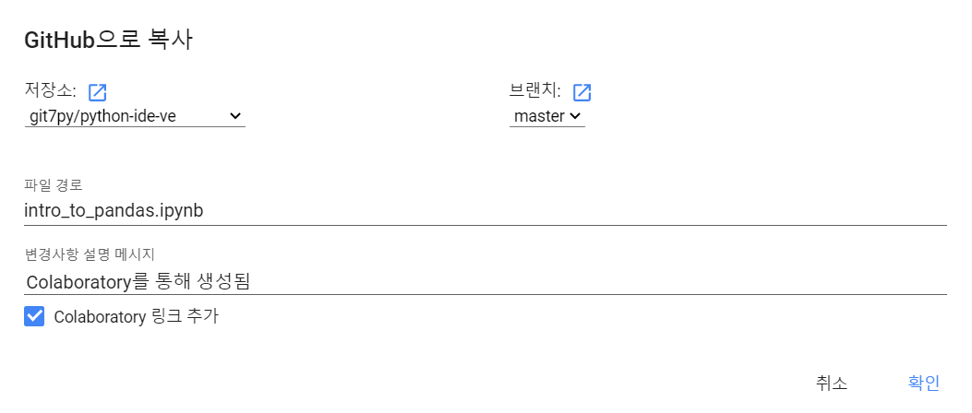
깃허브의 저장소로 저장
깃허브 저장소 입력
인증(로그인) 필요

Slide 28
하부 폴더에 저장
파일 이름
폴더명/파일명.ipynb
폴더명이 없는 경우
새로운 폴더를 만들고 파일이 저장됨
주의 사항
맨 앞에 / 넣으면 오류발생

Slide 29
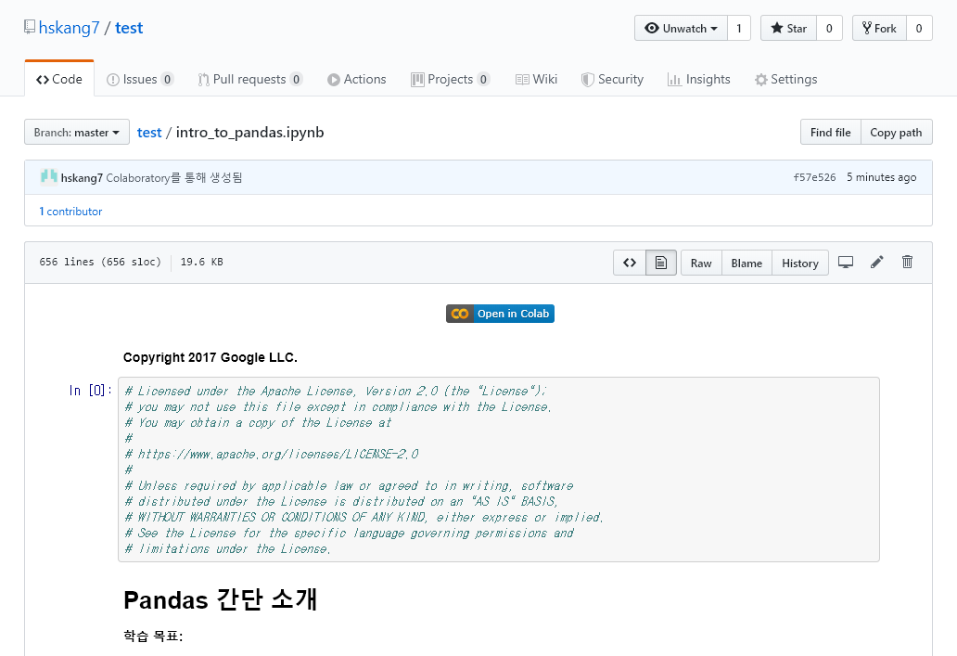
자신의 저장소 확인, 예 1
hskang7/test

Slide 30
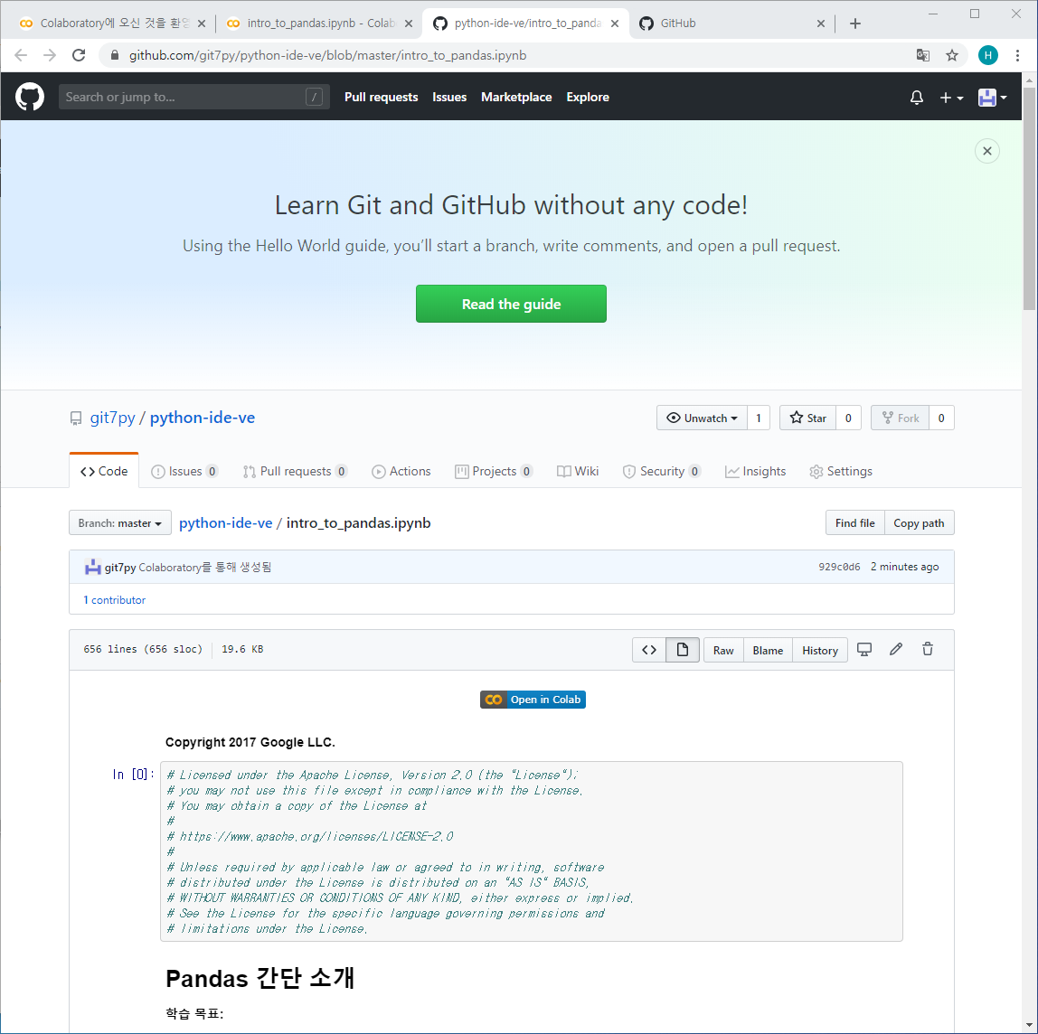
자신의 저장소 확인, 예 2
복사가 성공하면 자동으로 브라우저 활성화

Slide 31
구글 Colab 노트
깃허브 Gist에 저장

Slide 32
Welcome에서 Tensorflow 개념으로 이동
다양한 자습 리소스 지원

Slide 33
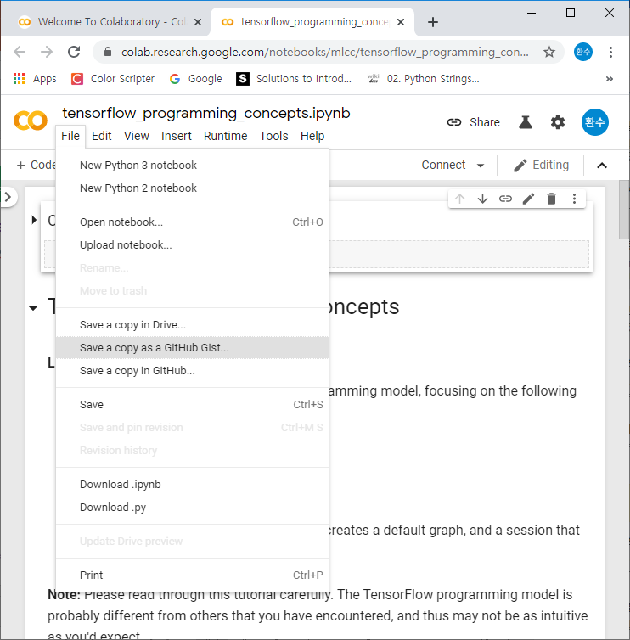
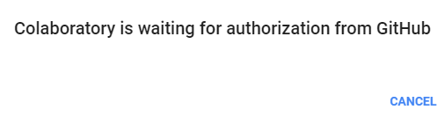
노트 파일에서 메뉴 선택
파일 하부
Github Gist로 사본 저장
깃허브 인증 필요

Slide 34
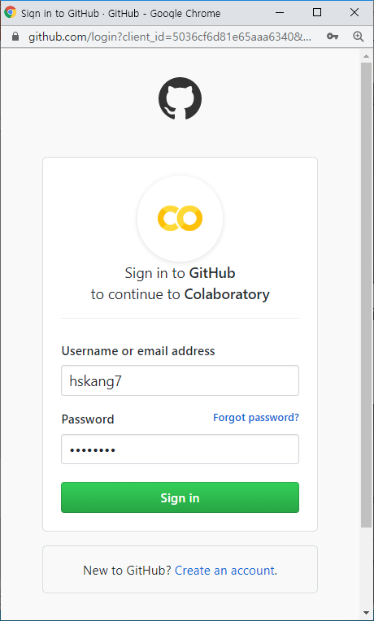
깃허브 인증
로그인

Slide 35
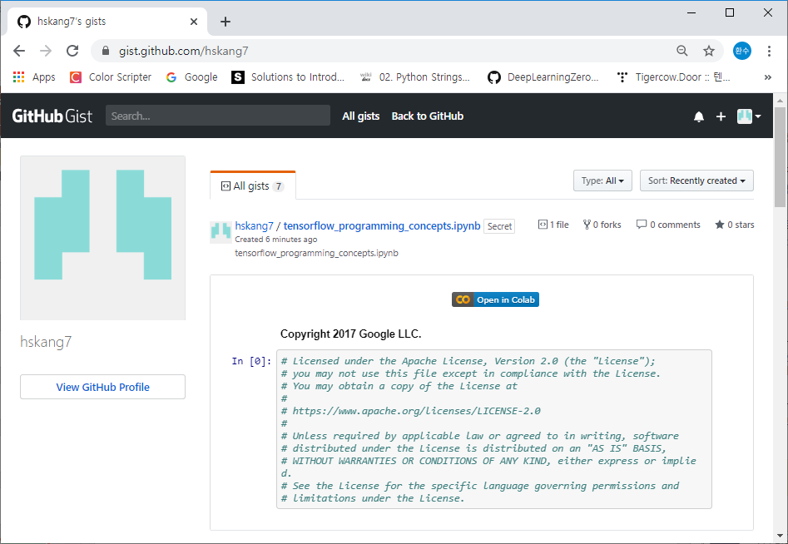
자신의 깃허브 Gist에서 확인
비밀이라 공개는 안됨
Gist 주소: gist.github.com/사용자id
gist.github.com/hskang7
Colab에서 소스 열기

Slide 36
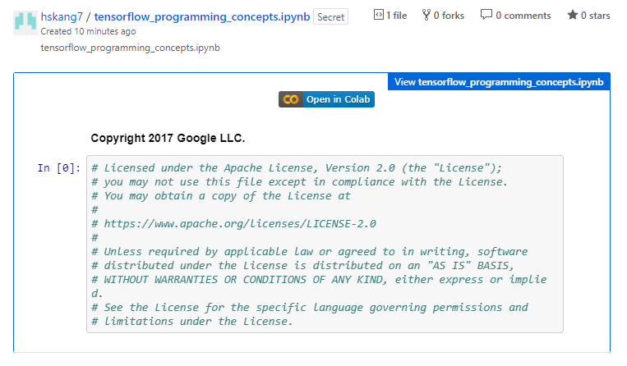
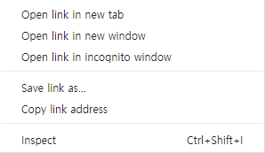
Gist 활용 방법
소스의 ‘Open in Colab’에서
오른쪽 팝업 메뉴에서 ‘링크 주소 복사’ 선택
전 소스 보기

Slide 37
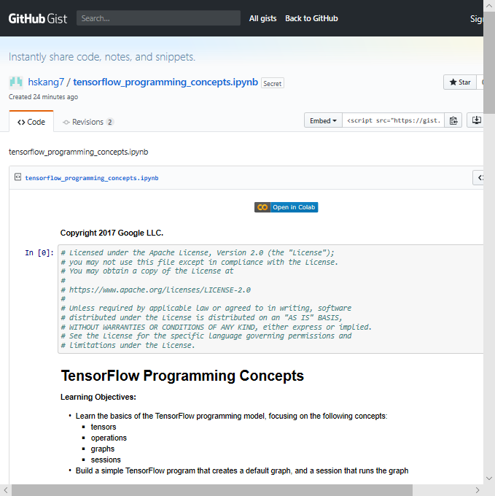
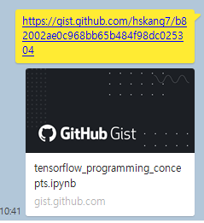
카톡 등에서 복사하면
Colab에서 열기 가능
바로 소스로 이동할 수 있는 링크 제공

Slide 38
Github Gist 개념
깃허브에서 제공하는 링크 공유 서비스
블로그 등에 부분 소스 코드(snippets)로 보기 좋게 붙여 놓는 방법
Secret과 public
Secret
검색 엔진에는 노출이 안되지만 당신이 URL을 알려준 사람에게는 보여주는 수준

Slide 39
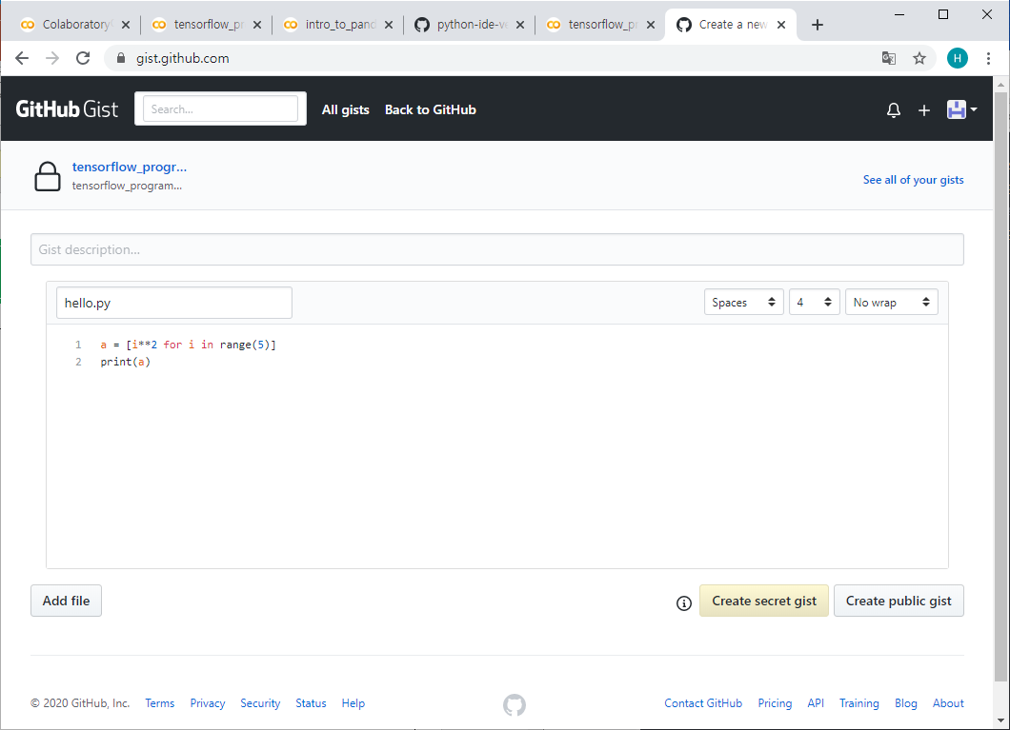
간단한 gist 생성
파일 이름, 확장자 붙이기
더 파일을
추가

Slide 40
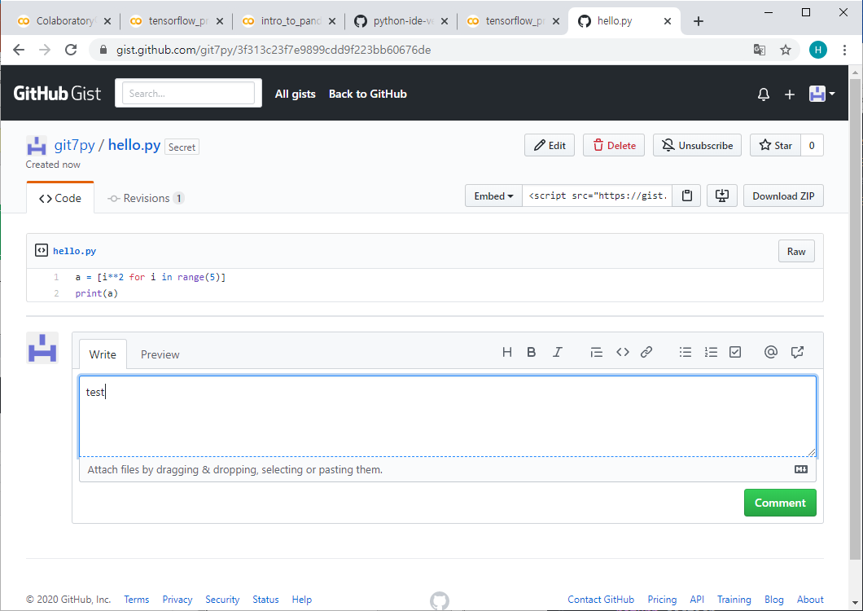
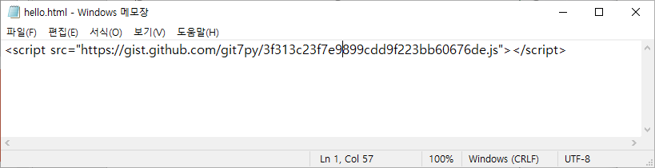
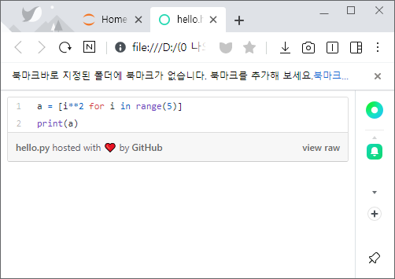
Html 파일에 삽입
태그 복사하여 붙여넣기, 브라우저로 확인

Slide 41
Quiz
다음 설명 중 잘못된 것은?
(3)
코랩에서 편집하던 주피터 노트북 파일은 자신의 깃허브에 저장할 수 있다.
공개된 깃허브의 주피터 노트북 파일은 주소를 수정해서 바로 코랩에서 열 수 있다.
깃허브의 gist에 있는 코드는 모두 공개되어 있다.
코랩에서 편집하던 주피터 노트북 파일은 자신의 깃허브 gist에 저장할 수 있다.

Slide 42
Colab 서버의 폴더에
구글 드라이브를
연결(마운트) 하기

Slide 43
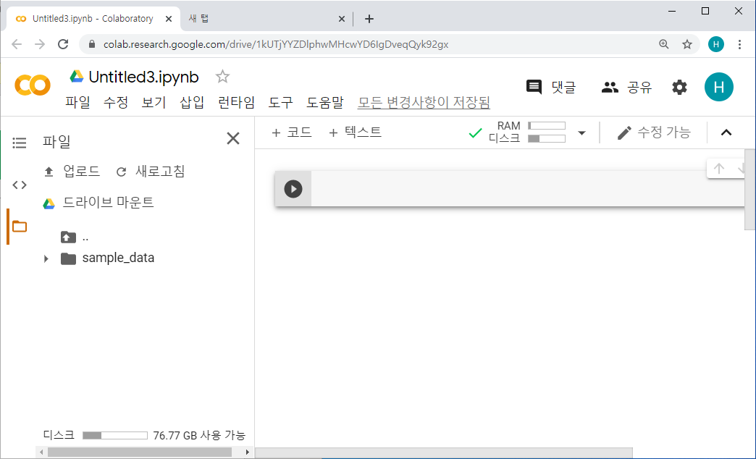
시작
메뉴 파일 | 새 노트
연결
왼쪽 폴더 모양 클릭

Slide 44
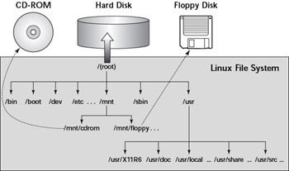
마운트란?
마운트(mount) 의미
물리적인 장치(예로 구글 드라이브)를 특정 위치 즉 디렉터리에 연결시켜주는 것

Slide 45
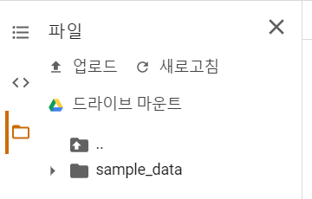
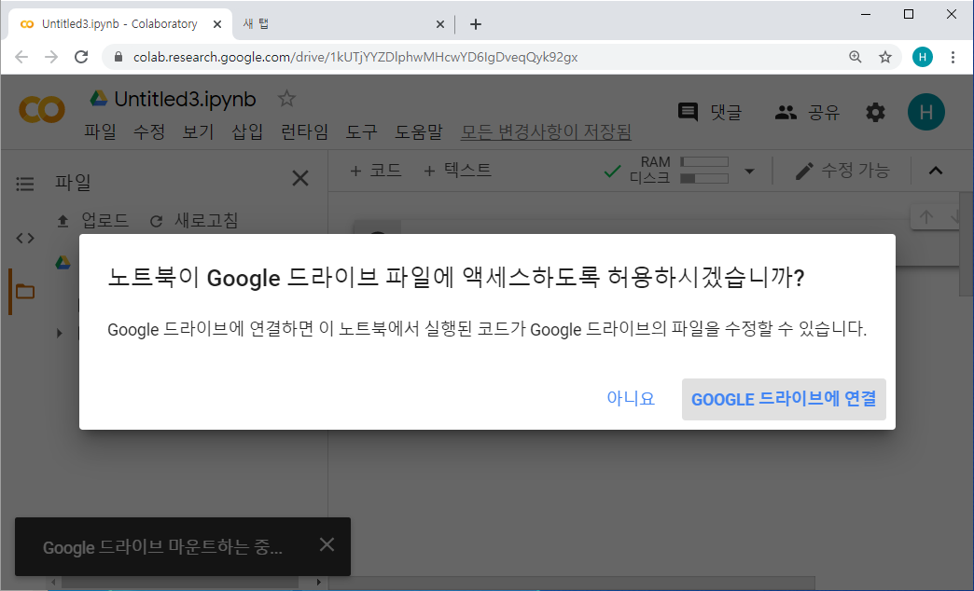
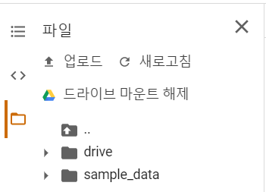
드라이브 마운트
자신의 구글 드라이브에 접속 후
왼쪽 드라이브 마운트 클릭
자신의 구글 드라이브를 colab 시스템의 drive 폴더와 연결
from google.colab import drive
drive.mount(‘/content/drive')
자동으로 연결되나 [아니오]를 누르면 소스로 마운트 할 수 있도록 코드를 삽입해 줌

Slide 46
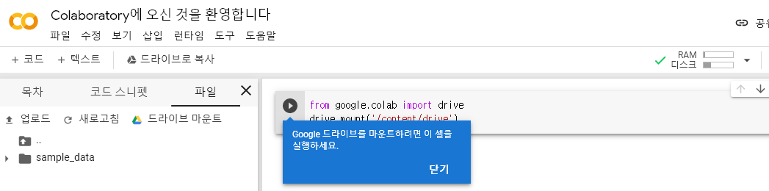
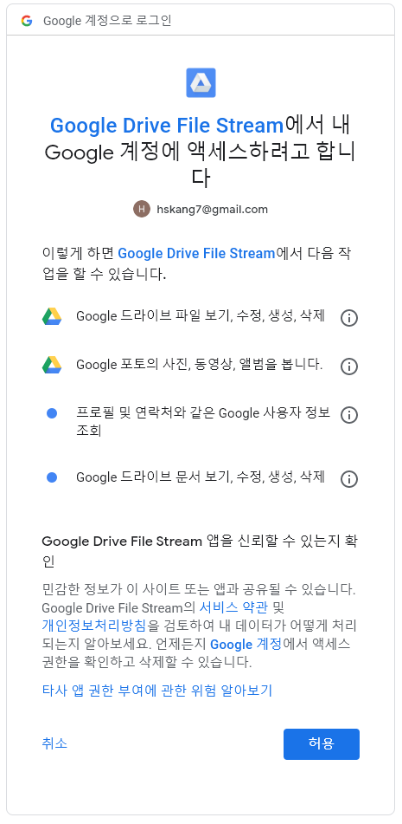
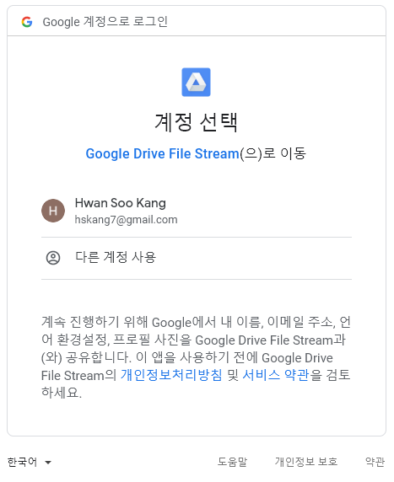
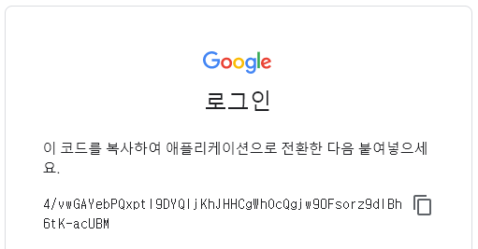
드라이브 마운트
구글 드라이브와 서버 연결
버튼 ‘드라이브 마운트’ 선택
마운트 기능의 스니펫 코드가 삽입
셀 실행 결과
인증 코드 복사
from google.colab import drive
drive.mount('/content/drive')
원하는 이름으로 수정 가능

Slide 47
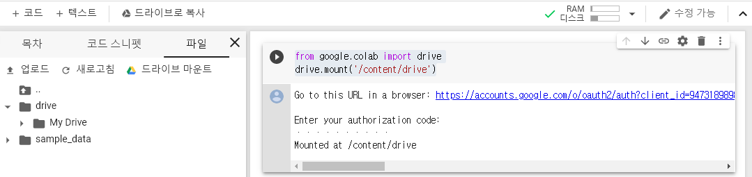
연결된 드라이브 확인
셀 실행 이후
복사된 인증 코드 붙여 넣고 Enter
메뉴 새로 고침 확인
폴더 drive 자동 생성
하부 구글의 My Drive 확인 가능

Slide 48
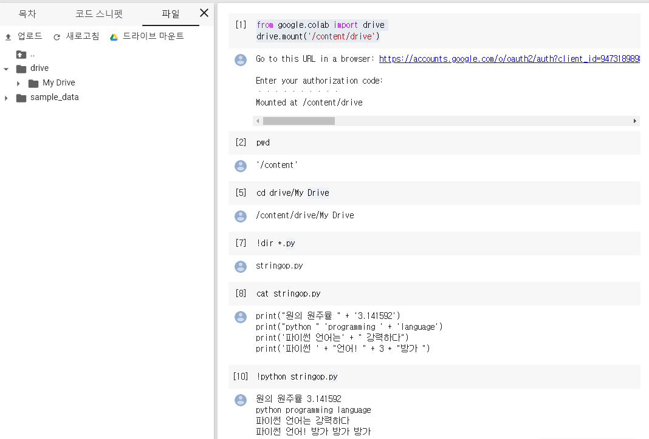
마운트된 구글 드라이브 활용
구글 드라이브의 파일을 서버에서 활용 가능
구글 드라이브의 루트인 My Drive에 저장된 파이썬 소스 *.py 파일 실행 가능

Slide 49
Colab 서버의 폴더에
깃허브를 복사 하기

Slide 50
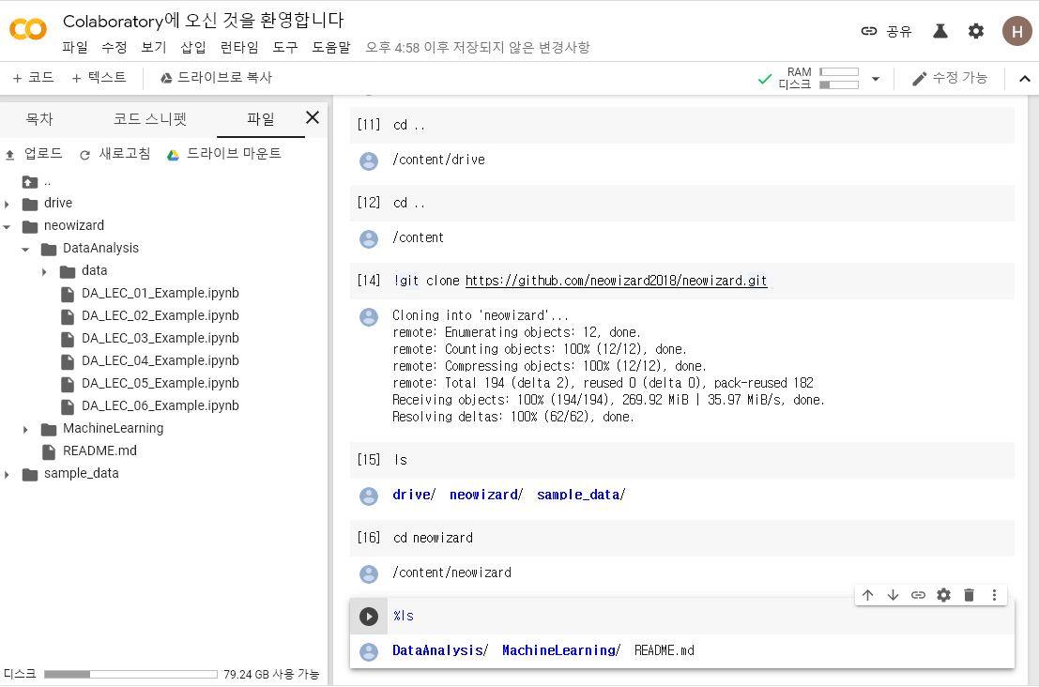
서버에 깃허브 복사
명령어
!git clone https://github.com/neowizard2018/neowizard.git

Slide 51
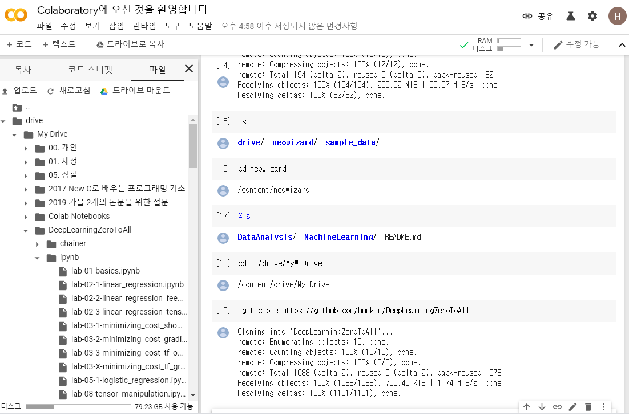
마운트된 구글 드라이브 하부 깃허브 복사
마운트된 My Drive로 이동
복사 명령
!git clone https://github.com/hunkim/DeepLearningZeroToAll

Slide 52
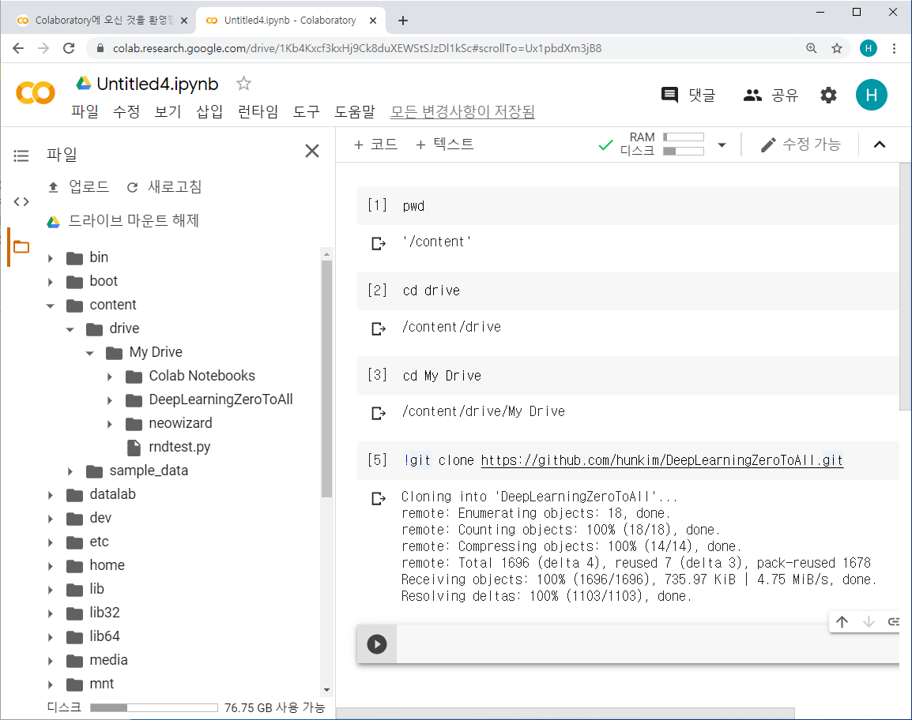
다른 샘플
My Drive 하부에 바로 복사하는 예

Slide 53

구글 드라이브에서 확인
폴더 My Drive/DeepLearningZeroToAll/ipynb
여러 파일 확인
파일 lab-01-basic.ipynb
Colab으로 열기

Slide 54

Colab으로 연 노트 파일

Slide 55

필요 패키지 설치
!pip install tensorflow==1.15.0
Start runtime 클릭

Slide 56
Tensorflow 버전을 쉽게 바꾸기
%의 파워 명령어
메뉴 런타임 / 런타임 다시 시작 후 다음 명령어 실행 후 …
%tensorflow_version 1.x
%tensorflow_version 2.x

Slide 57


오류나던 소스가 실행

Slide 58


자신의 PC의 파일을 Colab에 업로드
다음 스니펫 코드로 하나의 파일 업로드 가능
from google.colab import files
file_uploaded = files.upload()
파일 선택 대화 상자 뜸
선택

Slide 59

Colab으로 파일 업로드 2가지 방법

Slide 60

구글 드라이브에서 PC 업로드
오른쪽 화면에서 메뉴
파일 업로드
폴더 업로드

Slide 61
구글 Colab
서버 정보 확인

Slide 62


서버 정보 확인 명령

Slide 63
Quiz
다음 설명 중 잘못된 것은?
(2)
코랩 서버에서 자신의 구글 드라이브를 연결할 수 있다.
코랩 서버 어디든 저장된 파일이나 폴더는 나중에 접속해도 사용할 수 있다.
코랩에서 프로그램 코드로 파일을 업로드할 수 있다.
코랩에서 명령어로 깃허브의 저장소를 복사할 수 있다.

